Slide 1
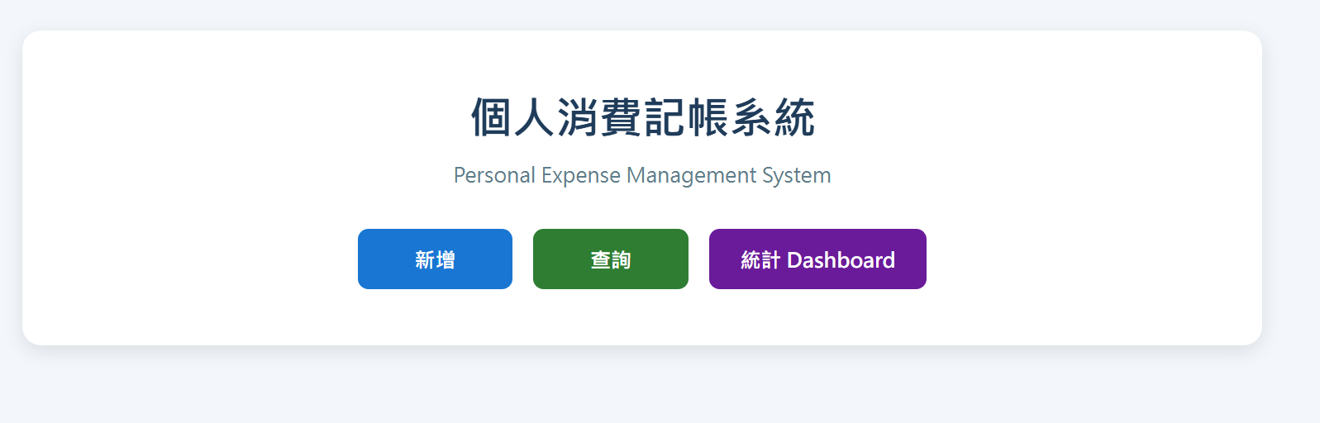
職前訓練專題期末報告
個人消費記帳及統計系統
Personal Expense Management & Statistical Analysis System
報告人：施志雄 ｜ 2026.09.10
Python Flask × MySQL × HTML/CSS × Dashboard
Notes:
約15秒：大家好，我的專題是個人消費記帳及統計系統，使用 Flask 與 MySQL 開發，並加入 Dashboard 與柏拉圖分析。

Slide 2
大綱
2
報告內容
一
簡介
二
設計流程
三
實作成果
四
建議與感想
參考資料
Notes:
約10秒：依老師範本快速帶過大綱。

Slide 3
一、簡介
3
1. 主題說明
簡介
想法／緣起
建立 Web 化的個人消費記帳系統，將日常支出集中儲存於 MySQL，並透過 Dashboard 進行視覺化統計分析。
單純記帳只能知道「花了多少」，希望進一步回答：
• 錢主要花在哪裡？
• 每月支出如何變化？
• 哪些項目應優先管理？
記錄 → 統計 → 分析
Notes:
約30秒：專題重點不是只有記帳，而是把資料轉成可以判讀的資訊。

Slide 4
一、簡介
4
2. 情境說明
1
2
3
4
日常消費
→
記錄資料
→
查詢資料
→
統計分析
交通、用餐、醫療、加油等
透過網頁輸入
依日期或項目搜尋
Dashboard / 柏拉圖
應用情境：個人／家庭日常支出管理
Notes:
約25秒：消費發生後輸入、查詢，最後轉成統計圖表。

Slide 5
一、簡介
5
3. 流程說明：Input → Output
INPUT
PROCESS
DATABASE
OUTPUT
→
→
→
日期＋各項消費金額
Flask 接收與處理
MySQL expense_data
查詢結果＋Dashboard
輸入資料後即可再次查詢，Dashboard 依資料庫內容重新計算統計結果。
Notes:
約25秒：Input 是日期與金額，Output 是查詢結果和統計圖表。

Slide 6
一、簡介
6
4. 個人專題負責項目
施志雄｜個人專題
需求規劃 ｜ 資料庫設計 ｜ Flask 後端 ｜ HTML/CSS 前端
新增／查詢功能 ｜ Dashboard 統計 ｜ 柏拉圖分析
Git / GitHub 版本管理 ｜ 測試與除錯
Notes:
約15秒：本專題為個人完成。

Slide 7
二、設計流程
7
1. 專題流程圖
使用者
→
首頁
→
新增／查詢
→
Flask
→
MySQL
→
Dashboard
資料輸入與查詢由 Flask 處理；統計頁再從 MySQL 取得資料並產生圖表。
Notes:
約25秒：流程圖快速講。

Slide 8
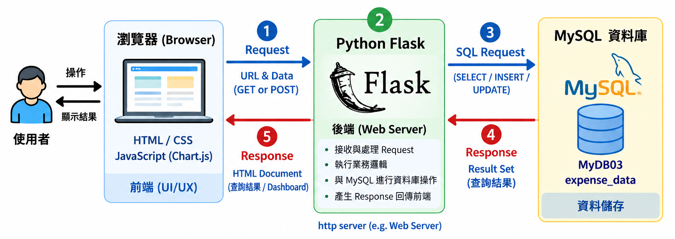
二、設計流程
8
2. 資料流
① Browser 送出 GET / POST → ② Flask 後端處理 → ③ SQL 存取 MySQL → ④ Result Set 回傳 → ⑤ Browser 顯示查詢結果 / Dashboard
Notes:
約30秒：表單POST到Flask，再用SQL存入MySQL；查詢和Dashboard則讀回資料。

Slide 9
二、設計流程
9
3. 角色設計
角色名稱
角色類型
角色功能
角色權限
USER
一般使用者
新增、查詢、查看統計
操作系統
目前版本為單機個人使用，尚未建置登入與多角色權限；此功能列為後續擴充。
Notes:
約20秒：目前主要角色就是使用者，不硬湊不存在的管理員。

Slide 10
三、實作成果
10
1. 專題首頁
Notes:
約15秒：首頁提供新增、查詢與統計Dashboard三個入口。可在此切換瀏覽器做Demo。

Slide 11
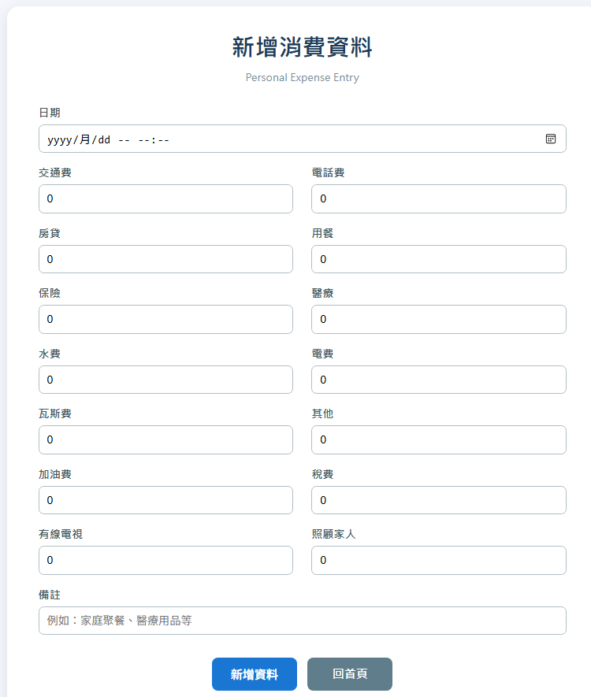
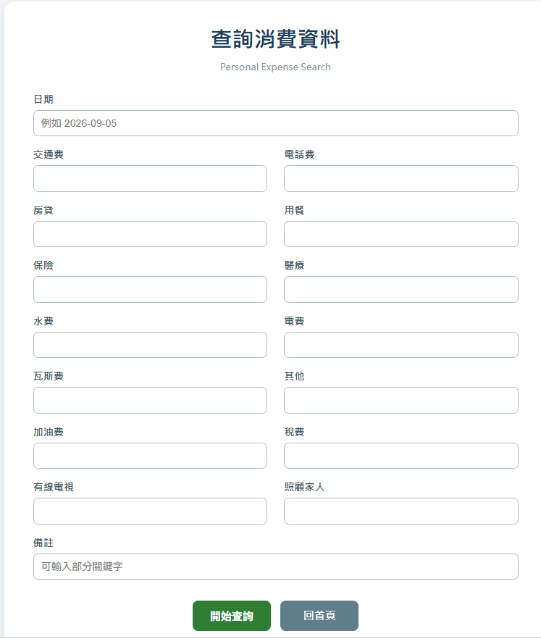
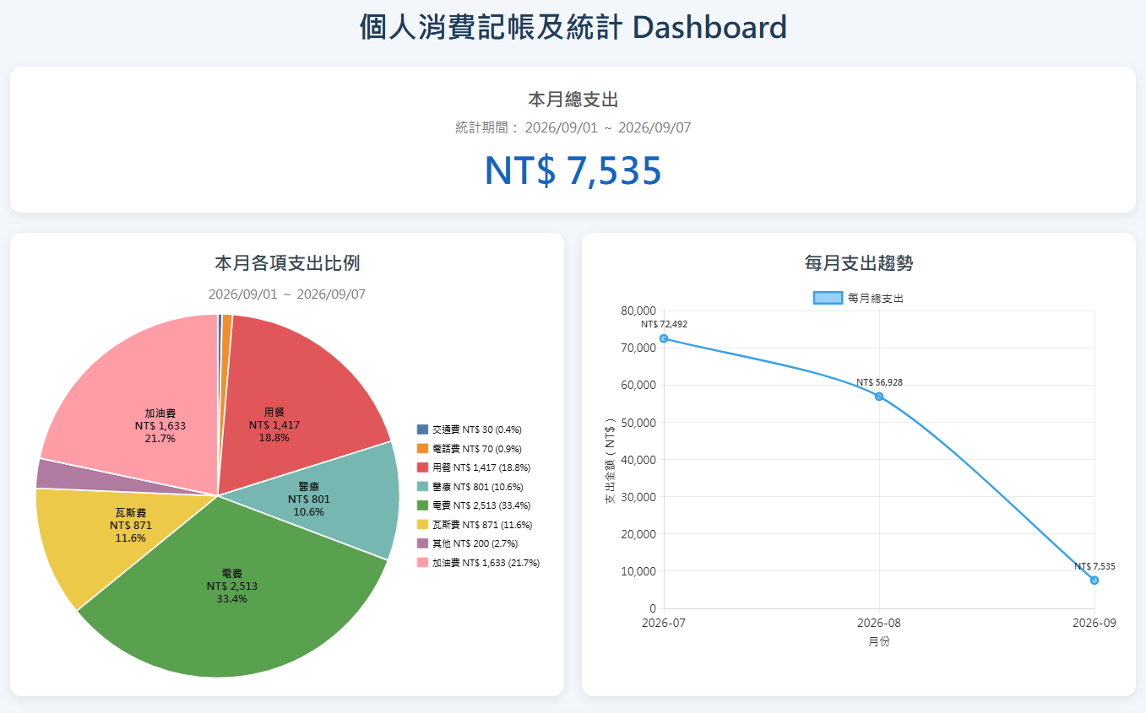
三、實作成果
11
2. 專題畫面
新增
查詢
Dashboard
Notes:
這頁快速帶過，因為已做現場Demo。

Slide 12
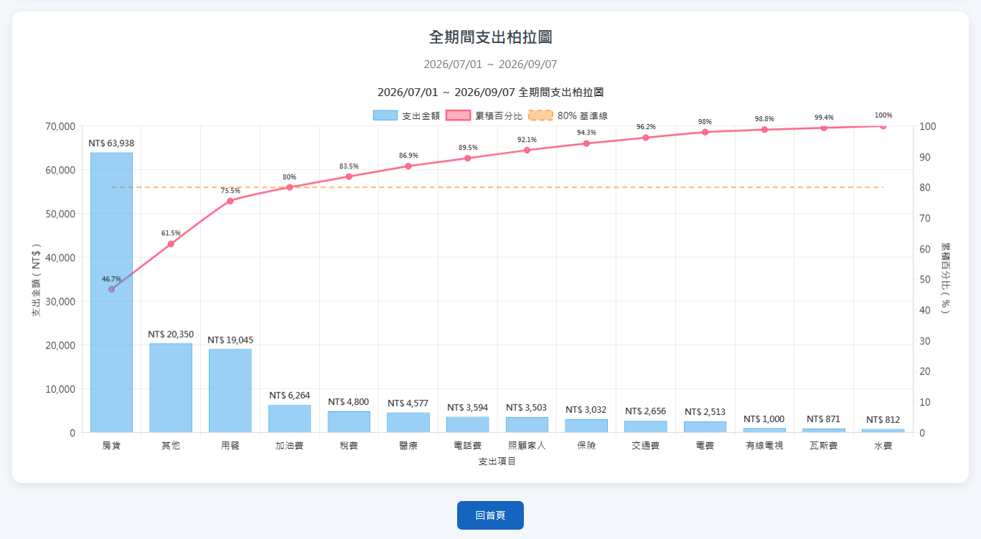
三、實作成果
12
3. 統計分析成果
柏拉圖重點
房貸
NT$63,938
前三項累積
約 75.5%
加入加油費後
達 80%
找出主要支出項目
Notes:
約60秒：柱狀圖是金額、折線是累積百分比、虛線是80%。房貸最高；前三項約75.5%，加入加油費達80%。

Slide 13
四、建議與感想
13
1. 建議(未來發展)
修改／刪除
輸入錯誤時可直接修正資料
預算管理
設定每月或分類預算與超支提醒
手機版
改善行動裝置操作體驗
AI 分析
提供異常支出與節流建議
Notes:
約20秒：列為後續改善，不在報告前再改核心系統。

Slide 14
四、建議與感想
14
2. 感想
施志雄
這次專題讓我把 Python、Flask、MySQL、HTML/CSS 與資料視覺化整合成一套可實際操作的系統。
開發過程中曾遇到 MySQL 連線、Git rebase、Dashboard 遺失與網頁版面等問題；透過逐步檢查與除錯，更了解完整軟體開發也包含資料庫、版本管理、測試與問題解決。
最大的收穫，是把單純的記帳資料進一步轉成可判讀的統計資訊。
Notes:
約30秒：用自己的學習收穫收尾。

Slide 15
參考資料
15
開發文件與工具
• Python Documentation — Python 語言與標準函式庫文件
• Flask Documentation — Web Application 開發文件
• MySQL 8.0 Reference Manual — 資料庫與 SQL 語法
• Chart.js Documentation — 圖表視覺化
• Git Documentation — 版本控制
• GitHub — 專題程式版本保存與管理
Notes:
約10秒：快速帶過，最後說以上是我的專題報告，謝謝大家。

